Slide 1
Медико-социальная работа с пожилыми Лекция 1. Старость как социальная проблема
К.пед.н., доцент
Патрина Елена Николаевна
patrina-vgsxa@mail.ru
89061736222
385355

Slide 2
Старость …
В латинское название вида «человек» – Homosapiens, кроме слова «разумный», следовало бы включить слово «стареющий», ибо
старость – характерный признак человека…

Slide 6
Люси Ханна жила 117 лет 248 дней

Slide 28
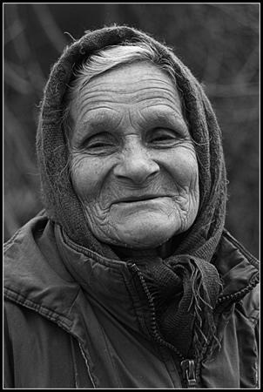
Старость — период жизни человека от утраты способности организма к продолжению рода до смерти. Характеризуется ухудшением здоровья, умственных способностей, затуханием функций организма.
Старость делится на несколько более коротких периодов жизни человека:
Преклонный возраст — 61—71 для мужчин, 56—74 для женщин.
Старческий возраст — 71—90 для мужчин, 74—90 для женщин.
Возраст долгожительства — более 90 лет. Затухание функций организма. Заканчивается смертью.

Slide 29
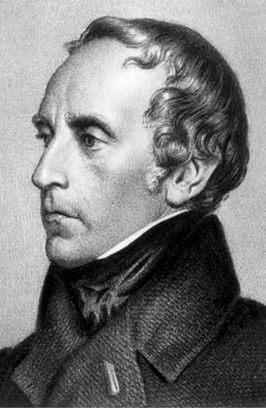
Типология людей в старости Ф.Гизе*
Выделяют 3 типа:
старик-негативист, отрицающий у себя какие-либо
признаки старости и дряхлости;
старик-экстравертированный, признающий наступление старости, но к этому признанию приходит через внешние влияния и путём наблюдения окружающей действительности, особенно в связи с выходом на пенсию
старик-интровертированный, остро переживающий процесс старения; оживление воспоминаний о прошлом – реминисценций, интерес к вопросам метафизики, малоподвижность, ослабление эмоций, ослабление сексуальных моментов, стремление к покою.
Разумеется, эти оценки приблизительны, как бы мы ни хотели подвести стариков под тот или иной тип.
* Фердинанд Иванович Гизе - российский учёный, химик, фармацевт, профессор химии Императорского Харьковского университета, профессор и ректор Императорского Дерптского университета. Родился 2 января 1781 г., Шаумбург, Пруссия; умер 10 мая 1821 г. (40 лет), Елгава, Российская империя

Slide 30
Классификация социально-психологических типов старости И.С.Кона*
Построена на основании зависимости типа от характера деятельности, которой старость заполнена:
активная, творческая старость, когда человек выходит на заслуженный отдых и, расставшись с профессиональным трудом, продолжает участвовать в общественной жизни, воспитании молодежи и т.д.;
старость с хорошей социальной и психологической приспособленностью, когда энергия стареющего человека направлена на устройство собственной жизни – на всё то, на что раньше недоставало времени;
“женский” тип старения – приложение сил находится в семье - семейных хлопотах. Поскольку домашняя работа неисчерпаема, таким старикам некогда хандрить или скучать, но удовлетворённость жизнью у них обычно ниже, чем у двух предыдущих групп;
“мужской” тип старения - моральное удовлетворение и заполнение жизни даёт забота о здоровье. Но в этом случае человек может придавать излишнее значение своим реальным и мнимым недомоганиям и болезням и его сознание отличается повышенной тревожностью.
* Кон Игорь Семенович - советский и российский социолог, психолог, антрополог, философ, сексолог. Один из основателей современной российской социологической школы, популяризатор науки и просветитель. Родился 21 мая 1928 г., СССР Санкт-Петербург, Ленинградская область, СССР; умер
27 апреля 2011 г. (82 года), Россия Москва, Московская область

Slide 31
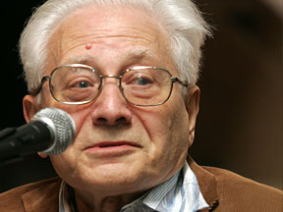
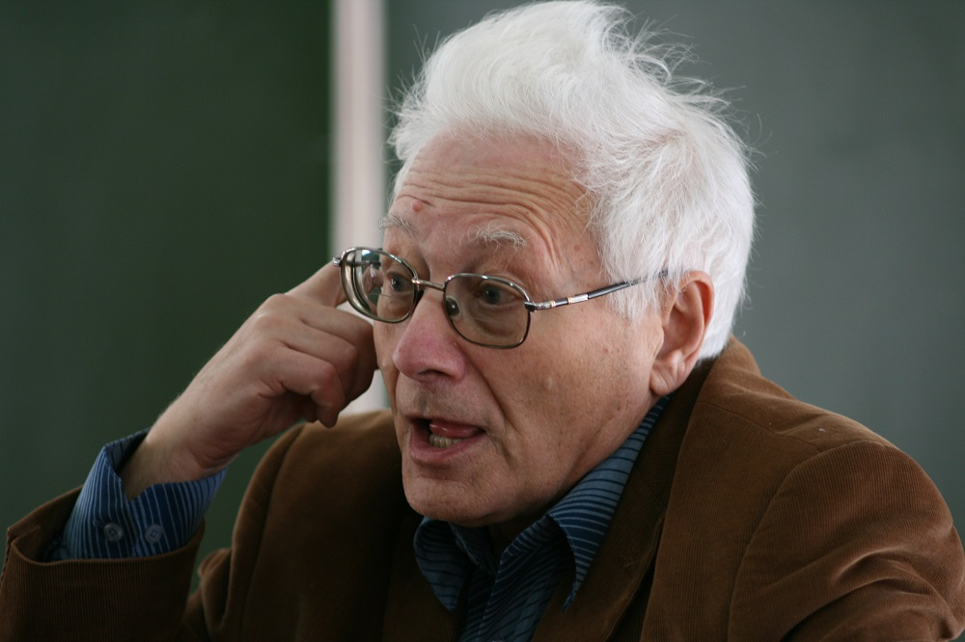
?

Slide 34
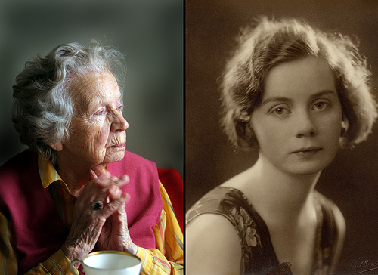
Психические изменения Память
Снижение памяти наблюдается не у всех старых людей, более того, свыше 90% людей в возрасте 65 лет и старше показывают лишь несущественные ухудшения. Ухудшение связано больше не с запоминанием новой информации, а с извлечением ее из памяти. Старые люди лучше воспроизводят события далекого прошлого, ведь отношение к прошлому является значительной частью жизни старого человека.
Существует феномен обращенности памяти пожилых людей к прошлому - когда старый человек с удовольствием вновь и вновь возвращается к приятным воспоминаниям.

Slide 35
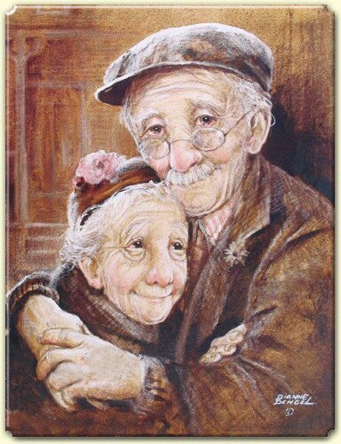
Психические изменения Восприятие
Известно, что к старости часто снижается слух и зрение, воспринимать окружающий мир становится все трудней и пожилой человек вынужден прибегать к воображению, как в поговорке - "глухой не услышит, так придумает". Чем туманней действительность, тем меньше пожилые люди осознают, насколько на восприятие реальности влияют их страхи, желания и предубеждения.

Slide 36
Психические изменения Внимание
Возрастное изменение внимания проявляется в ослаблении контроля за привычными сигналами, указывающими на необходимость учитывать окружающую обстановку.
Например, сигналы машин, светофора и т.д.
Так называемые сигналы тревоги, обретенные в результате жизненного опыта и указывающие на грозящую опасность. В юности мозг человека реагирует на такие сигналы немедленно, а в затуманенном поле внимания пожилых людей эти сигналы менее четкие и хуже распознаются или вообще могут остаться незамеченными. Снижение внимания проявляется еще в одном распространенном явлении - рассеянности, человек путает последовательность действий и перескакивает с одной мысли на другую.

Slide 37
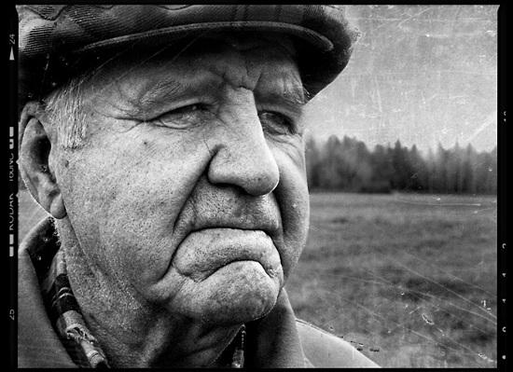
Психологические особенности пожилых людей
В первую очередь нужно сказать о ригидности мышления. Процессы мышления затормаживаются, что приводит к трудностям адаптации к новому положению, новому статусу, новой жизни. Но это не только физиологический процесс. Здесь большую роль играет отсутствие развития, нежелание дальше заниматься личностным ростом, мотивируя это отсутствием сил и «вообще ненужным делом, так как жизнь уже почти прошла».

Slide 38
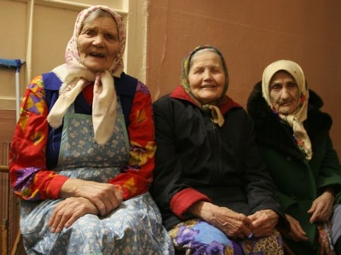
Психологические особенности пожилых людей
Старость часто ассоциируется с немощью. Иногда это представление настолько сильно, что человек начинает себя таким ощущать. Здесь вмешиваются еще и болезни, которые усугубляют представление о себе, как о беспомощном, никому не нужном существе. Одно из нарушений восприятия болезни у пожилых людей — чрезмерное погружение в нее, постоянное нахождение в поликлинике, выискивание у себя новых болезней. Так возникают страхи. Подобные негативные эмоции заполняют всю жизнь и приводят к депрессии.

Slide 39
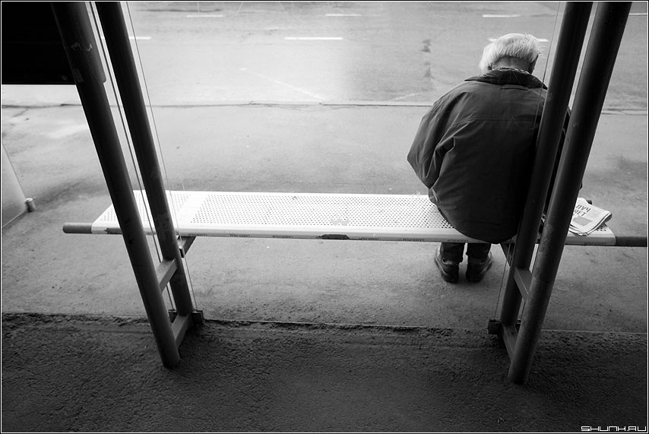
Психологические особенности пожилых людей
В старости увеличивается зависимость от других людей не только физическая, но и эмоциональная. Человеческое общение важно и ценно в любом возрасте, но в старости эта ценность обретает особый смысл. Пожилой человек нуждается в ощущении "нужности" семье, детям, внукам, и возможностью служения другим людям своим профессиональным и жизненным опытом.

Slide 41
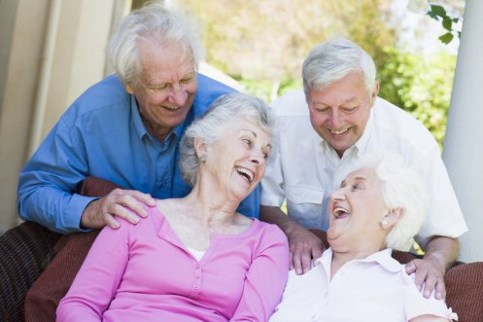
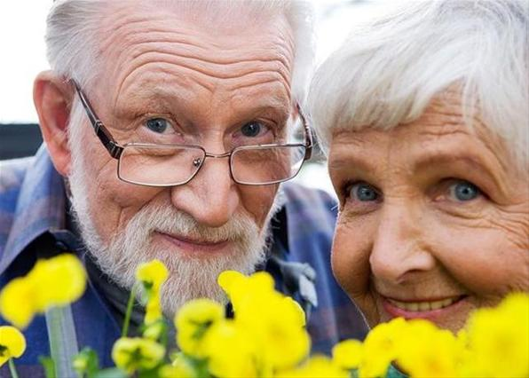
Тайна старости до сих пор неразгаданна, одинаковых путей старения нет. Один человек полностью погружается в болезни и грустные мысли, другой - переживает новую любовь, а третий, получив массу свободного времени, наконец, может отдаться делу, заняться которым он мечтал всю жизнь. Старость как период развития имеет будущее, и это активно проявляется в отношении к старости - не в снисхождении, а в уважении и восхищении. Это время мудрости, когда уходят ненужные желания. Проживая жизнь, человек выбирает и проходит огромную дорогу, шагая в Неизведанное.
Старость - это часть пути, освещаемая заходящим солнцем, но только его лучи позволяют увидеть красоту, покой и гармонию окружающего мира.

Slide 42
Спасибо за внимание
Тайна старости до сих пор неразгаданна…

